Slide 1
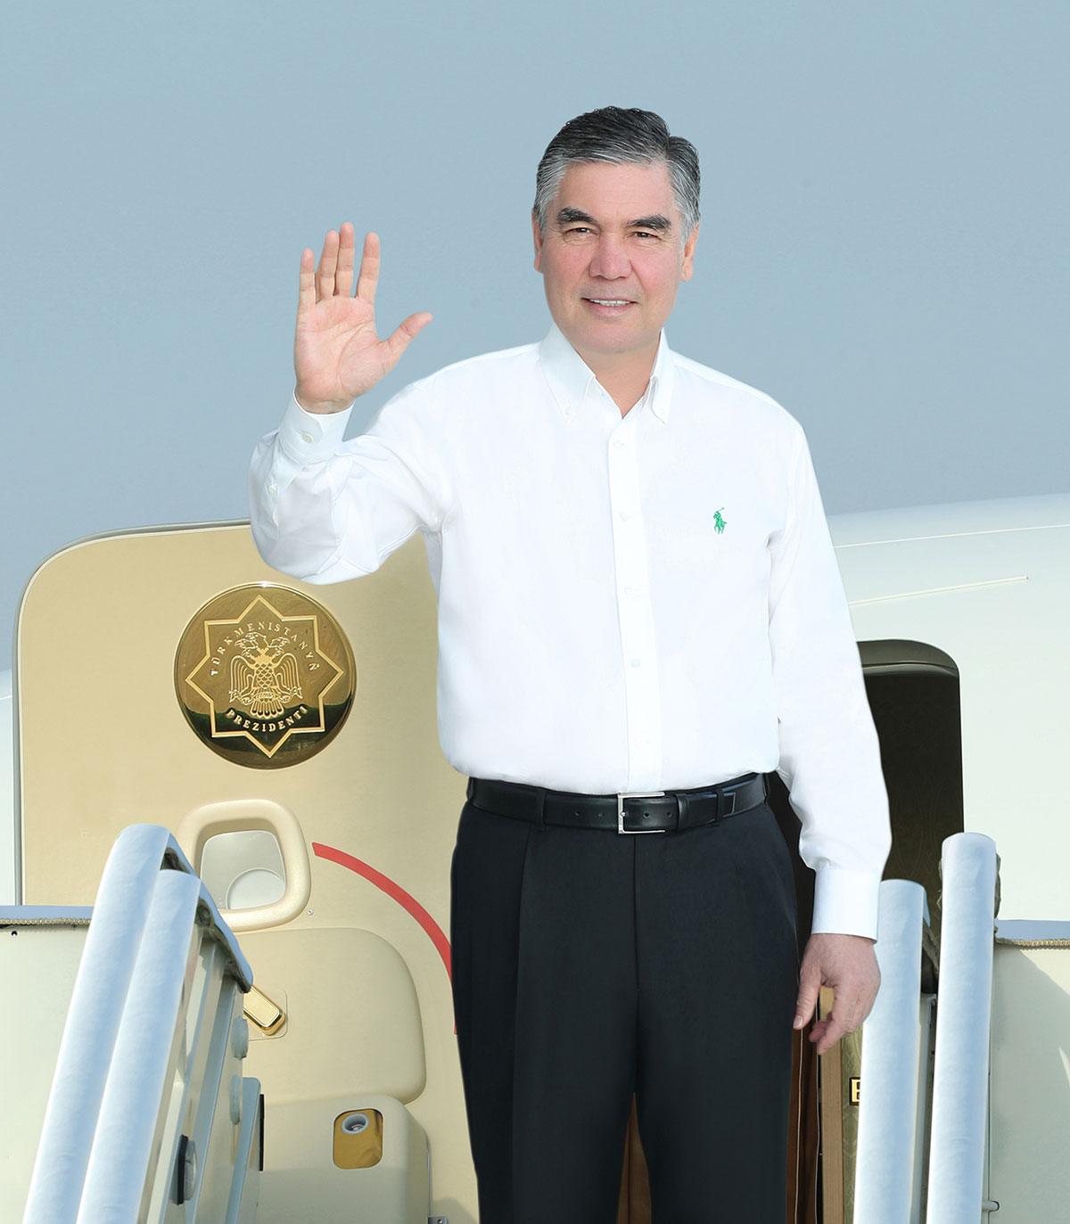
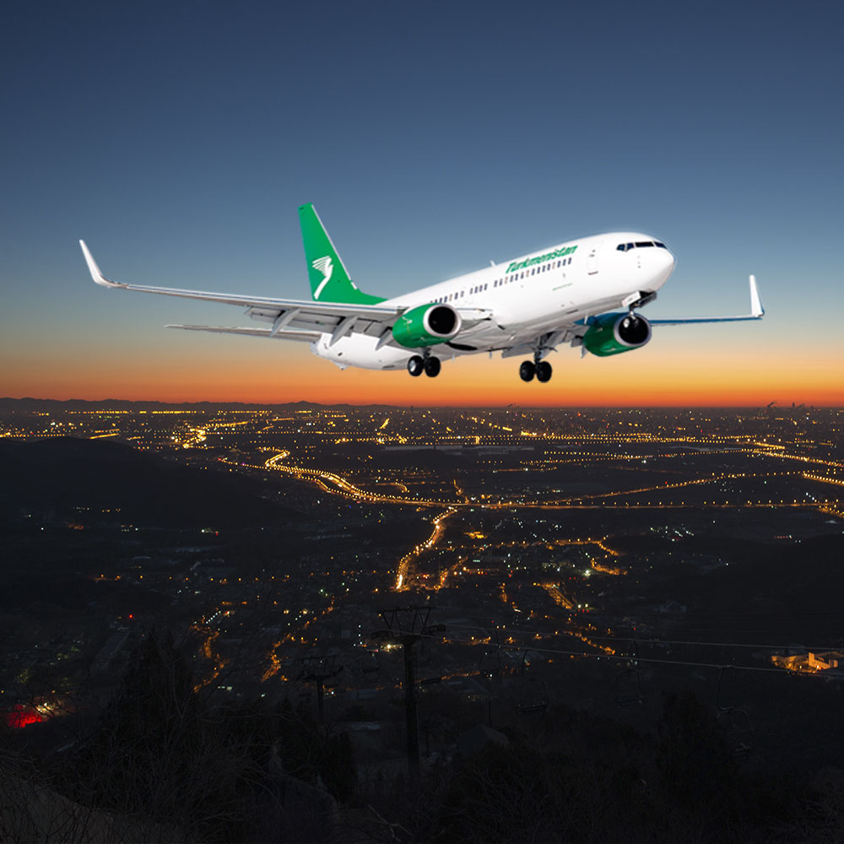
Türkmenistanyň Prezidenti
Gurbanguly BERDIMUHAMEDOW:
— Ulag ulgamynyň takyk işlemegi we ulag
gatnawlarynyň ösdürilmegi Türkmenistanyň durmuş-
ykdysady taýdan üstünlikli ösmeginiň hem-de netijeli
halkara hyzmatdaşlygyň möhüm şertleriniň biri bolup
durýar.

Slide 2


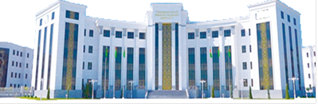

TÜRKMENISTANYŇ BILIM MINISTRLIGI
TÜRKMENISTANYŇ INŽENER-TEHNIKI WE ULAG KOMMUNIKASIÝALARY INSTITUTY
“Ulaglar” fakulteti “Howa ulagynyň ulanylyşy” kafedrasynyň
“Howa hereketiniň dolandyrylyşy, Howa ulagynda gatnawlary guramak we dolandyrmak” hünärleri üçin,V ýyl talyplara, “Awiasiýanyň tehniki resminamalary” dersi boýunça
mugallymy Öwlýakulyýew Serdar
Tema: Inžener-awiasion üpjünçilik.

Slide 3
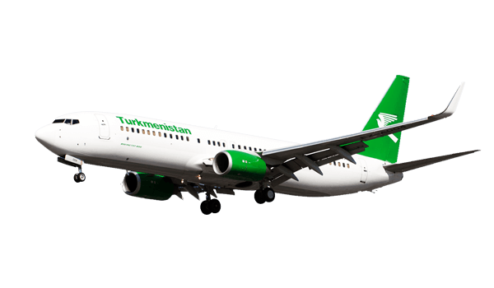
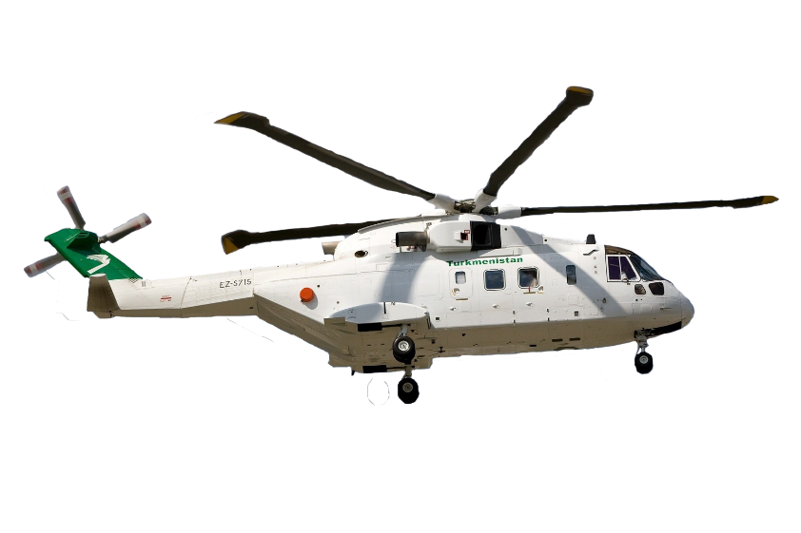
Soraglar:
Howa gämisiniň kabul edilişi.
Howa gäminiň tehniki hyzmatyny meýilnamalaşdyrmak.
Awiatehnikanyň näsazlygynyň sebäbini seljermek.

Slide 4
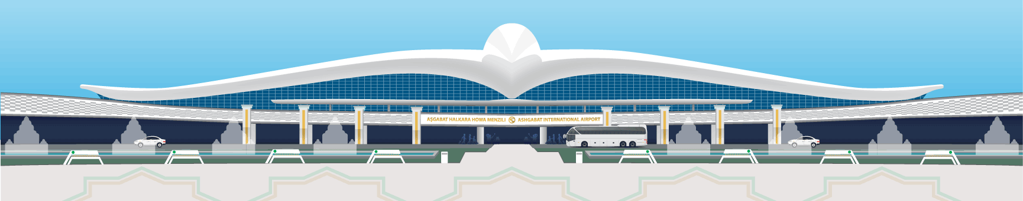
Berkarar döwletimiziň bagtyýarlyk döwründe howa ulaglary pudagynyň
ýokary depginli ösüşini gazanmakda hem uly aladalar edilip, halkara
ähmiýetli taslamalar durmuşa geçirilýär. Howa ulag pudagyndaky daşary ykdysady gatnaşyklar dünýä döwletleri bilen baglaşylan halkara ylalaşyklaryň esasynda we raýat awiasiýa pudagyndaky halkara konwensiýalaryň esasynda amala aşyrylýar,
şeýlelik bilen bu pudak daşary ýurtlar bilen 50-den gowrak dürli ylalaşyklaryň gatnaşyjysydyr, şeýle hem Raýat awiasiýasynyň halkara guramasynyň ( ICAO), Howa giňişligini ulanma geňeşiniň, şeýle hem Döwletara awiasiýa komitetiniň agzasydyr, Uçuşlaryň howpsuzlygy boýunça Ýewropa agentligi (EASA) bilen bilelikde hereket edýär. Türkmenistanyň raýat awiasiýasy ýyl-ýyldan döwrebaplaşdyrylyp, içerki
we halkara ugurlarda ýolagçylary gatnatmakda, halk hojalyk ýüklerini daşamakda öz wezipelerini üstünlikli durmuşa geçirýär .

Slide 5
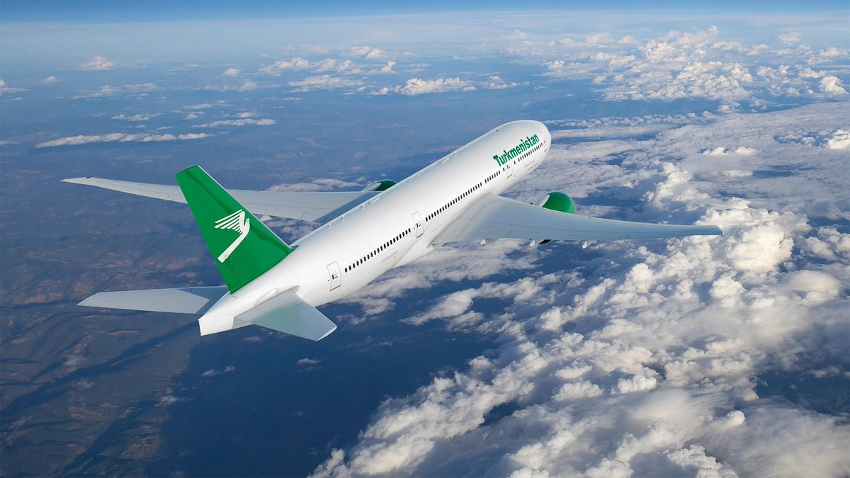

Slide 6
Inžener–awiasion üpjünçiligi Türkmenistanyň Raýat awiasiýasynyň uçuşlaryň Düzgünleriniň bejeriş we tehniki dolandyryş boýunça Gollanmasynyň talaplary esasynda amala aşyrylýar. Howa gämisiniň saklanylyşy üçin, ony kabul eden hünärmen jogapkärçilik çekýär. Jogapkärçiligi kabul edeni we howa gämisiniň ýerleşdirilmegi üçin çekýär:
Howa gämisiniň kabul edilişi üçin – howa gämisiniň bortunda awariýa situasiýasynda ulanylýan bortuň enjamlary, ekipažyň kabinasynyň düzümine girýän bort žurnaly – bort inženere (bort mehanigine, uçarmana) berilýär;

Slide 7
Inžener-awiasion üpjünçiligi öz içine alýar:
Bellenilen resminamalar esasynda howa gämisini gurat ýagdaýda saklamaklygyna;
Howa gämisini ýokary hilde we wagtynda tehniki hyzmat edişini üpjün etmekligine;
Ýokary derejede howpsyzlygy, uçuşyň ýerine ýetirilişini we ýolagçylara hyzmat etmek üpjünçiligine;
Awia tehnikanyň näsazlygynyň sebäbini seljermek, öwrenmek we olaryň öňüni almagyň çärelerini işe girizmekligine;
Awia tehnikanyň tehniki dolandyrylyşy boýunça tejribe ukyplyklary, uçarman toparlaryň we inžener-tehniki toparlaryň bilimini ýokarlandyrmaklygyna;
Howa gämisini ulanmagyň, detallaryň tehniki hyzmatlaryny, bejergisini meýilnamalaşdyrylmagyna;
Gulluklaryň, guramalaryň howa gämisiniň tehniki dolandyrylyşynyň ýerine ýetirilmegine gözegçilik etmekligine;
Awia tehnikany ýerde abat saklamagyň çärelerini üpjün etmekligine.

Slide 8
Howa gämisiniň kabul edilişi.
Awiasion- transport sistemasynyñ esasy bir bölegi tehniki ulanyş sistemasydyr.
tehniki ulanyş sistemasy uçuş apparatlarynyñ abatlygyny, işe yaramlylygyny we uçuş- tehniki ulanyşyny berjeỳ etyän hünärmentleriniñ, tehniki ulanyş prosesini dolandyrỳan sistemalaryñ, tehniki ulanyş obỳektleriniñ özara ylalaşykly hereket edỳän birleşigidir.Tehniki ulanyş sistemasy öz içine uçuş tehniki ulanyş we tehniki hyzmat we abatlama sistemalaryny alỳar.
Uçuş- tehniki ulanyş sistemasy uçuş apparatlarynyñ, uçuş- tehnikiulanyşyñ serishdeleriniñ, uçuş bölümleriniñ,awiasion tehnikanyñ ỳerde we uçuşda amatly režimlerini kesgitleỳän, awiasion tehnikanyñ uçuşda işe ỳarawlylygyny gollaỳan we zerur bolsa ony düzedỳän normalaryn w düzgünleriñ birleşmeleridir. Tehniki ulanyşyñ obỳekti diỳip awiasion tehnikanyñ (uçuş apparatlary, hereketlendirijiler,agregatlar,abzallar,enjamlar,uzeller we detallar) önümlerine düşünilỳär. Tehniki ulanyşyñ serişdeleri diỳip ỳerdäki desgalaryñ kompleksine we önümleriñ abatlygyny, işe ỳarawlylygyny üpjin etmekde ulanylỳan serişdelere aỳdylỳar.

Slide 9
Awiasiýa tehnalogiýalarynda tehniki hyzmat etmelerine degişli bolan kompleksleýin ýerine ýetirilýän işleri we operassiýalary, howa gämilerini, dik uçarlaryny uçuş prosseslerine taýýarlyk görmeklik maksatlary üçin, sazlaşykly, işjeňlik ýagdaýlaryny saklamaklygy we awiasiýa tehnikalarynyň ýalňyşsyz funkssionirläp durulmagy, transportirowka işlerinde olary görkezilen bellenmelere we görkezmelere laýyklykda ulanylmalydyr.
Awiasion tehnikanyň görnüşleri we formalary, olaryň saklanyş ýagdaýlary, şertleri, düzgün tertipleri we reglamentassiýalary boýunça kesgitlenip durmaklygynda, has takyk görnüşlerdäki awiasiýa tehnikalary boýunça .

Slide 10
. Inžener awiasion gullugynyň howpsuzlygy saklamak boýunça işiniň esasynda aşakdakylar bar:
- Ulanylyş dokumentleriniň berýän talaplaryny, düzgünlerini, tehniki ulanyşyň normasyny we şertlerini berk berjaý etmek;
- awiasion tehnikasynda tehniki hyzmatynyň, bejeriş-dikeldiş işleriniň önümçiliginiň hili;
- Inžener awiasion gullugynyň işleriniň umumylaşdyrlan derňemesi, netijeleri we çözgütleri görnüşinde uçuşlaryň howpsulygyny üpjün etmek boýunça ýygy-ýygydan (awiasion tehniki bazalaryndaher aýda, awiakärhanasynyň derejesinde ýarym ýylda 1 gezek) şol işleriň jemini jemlemek arkaly awiasion tehnikanyň ygtybarlylygynyň we tehniki ulanylyşyň hiliniň pese düşmeginiň göni we gyýtaklaýyn sebäpleri barada hardar etmek, olary ýüze çykarmak we aradan aýyrmak boýunça işler;

Slide 11
Howa gäminiň tehniki hyzmatyny meýilnamalaşdyrmak
Awiasiýa tehnikalarynyň bejeriş işlerini alnyp barylmaklygy bolsa, awiasion tehnikalaryny ekspluatasiýa edilýän ýagdaýyna aýdylýar. Bejeriş işleri diýen düşünjeri bolsa umumy kopleksleýin operasiýa geçirilmegini ýa-da olaryň işjeňlik ukyplaryny düzediş işlerini aňladýar, umumy aýdylanda önüm resurslaryny gaýtadan dikeldilip durmaklygyndan ybarat bolup durýar.
Awiasion tehnalogiýalaryny bejeriş işlerinde olaryň tehniki ulanyş sikilleri boýunça öňünden meýileşdirilmegi ýa-da meýilleşdirilmedik tertip düzgünleri boýunça ýerine ýetirilip durulýar. Meýilleşdirilmedik bejeriş işleri bolanda awiasion tehnikalarynyň bozulan ýagdaýlarynda ýa-da awariýa ýagdaýlarynda bejeriş işlerini geçirmekligine aýdylýar. Olaryň görnüşlerini, bejeriş işleriniň alnyp barylmagy bolsa alnyp barylýan has takyk awiasion tehnikalarynyň dokumentasiýalary boýunça kesgitlenilip durulýar.

Slide 12
Awia kärhanalarda howa gämileriniň uçuş-tehniki häsiýetnamalarynyň tomusky ulanyş düzgünnamasy talaplaryna laýyk gelýänligi baradaky gözegçiligi howa gämisiniň ekipažlary we inžener-tehniki personaly (Inžener awiasion personallary) tarapyndan amala aşyrylýar.
Ekipažyň agzalaryna borç goýulýar howa gämisiniň sistemasynyň işleýşindäki gyýşarmalaryny ýüze çykarmaly we bort žurnalyna, awiasion tehnikasynyň işleýşiniň parametrlerini bellige almak üçin niýetlenen ähli resminamalara öz wagtynda bellemeli

Slide 13
Tehniki ulanylyşlaryň umumy dolandyrmalary awiasion tehnikalarynda bolsa, dolandyryjy wezipeli wekili tarapyndan amala aşyrylyp durulýar, olaryň saýlamalary bolsa, hojalyk subýektine degişli bolup durmaklygynda we şular prosseslerini amala aşyrylyp durulmagydyr. Görkezilen dolandyryjy wekili, jogapkärçilik ýagdaýlaryna eýe bolup durýarlar, bu jogapkärçilikli wekiliň alyp barýan işlerinde we dolandyrma prosseslerinde oňa boýun bolýan strukturalary, olaryň düzümlerine girýän edaralaryň görnüşleri, ýöriteleşdirilen gulluklary, bölümçeleri, guramaçylyklaýyn edaralary, guramaçylyk çäreleri taýýarlaýan edaralary amala aşyryp durýanlary, awiasion tehnikalarynda ekspluatasiýalaryny ýerine ýetirmekligi boýunça.

Slide 14
DIŇLÄNIŇIZ
ÜÇIN SAG
BOLUŇ!
Taýýarlan: Öwlýakulyýew Serdar

